Slide 1
11616:Roman Numerals
★★☆☆☆
題組：Problem Set Archive with Online Judge
題號：11616:Roman Numerals
解題者：陳仕軒、邱珮珊
解題日期：2015年4月29日
題意：本題請你做羅馬數字與阿拉伯數字的轉換，羅馬數字以英文字母表示數目，其對應關係如下：
Letter I V X L C D M
Value 1 5 10 50 100 500 1000
輸入有多筆測試資料，每筆資料會有一個阿拉伯數字或是一個羅馬數字，其值為 n (0 < n < 4000)。請在每一列輸出轉換結果。

Slide 2
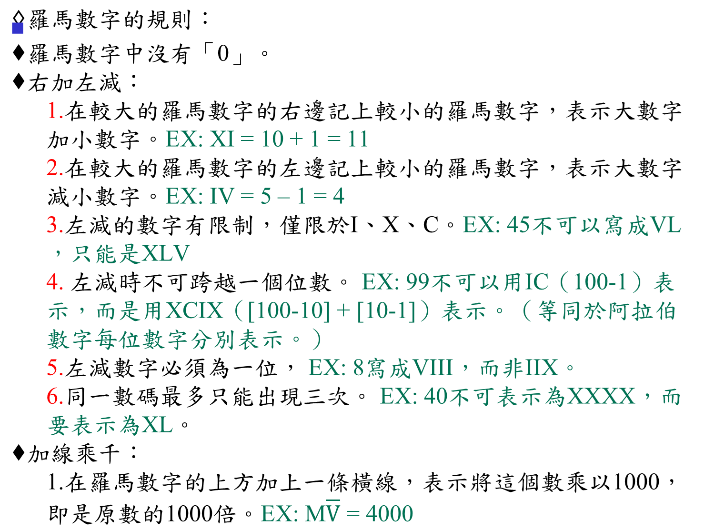

Slide 3
歸納：
1. 因為題目數字只到3999，所以「加線乘千」用不到
2. 左邊比右邊大，直接加
3. 左減的規則只會發生在I、X、C
4. I右邊為V、X ； X右邊為L、C ； C右邊為D、M左減就會發生
5. 綜合上述，我們將羅馬數字重新定義為I（1）、IV（4）、V（5）、IX（9）、X（10）、XL（40）、L（50）、XC（90）、C（100）、CD（400）、D（500）、CM（900）、M（1000），測資中阿拉伯數字都能用這13種組合所組合出來。
EX: MCMLXXXIII = M CM L X X X I I I =1000+900+50+10+10+10+1+1+1=1983

Slide 4
題意範例： XXV ➔ 25
4 ➔ IV
942 ➔ CMXLII
MCMLXXXIII ➔ 1983
解法：使用字串先將所有東西讀進來，判斷第一個字是數字還是英文字母，如果是數字便輸出羅馬數字，若是英文字母便輸出數字。
阿拉伯數字轉羅馬數字：
由大到小依序判斷我們所定義的那13種符號，若原來的質大於該符號所代表的阿拉伯數字，便將原來的質減去該符號所代表的阿拉伯數字，然後輸出該符號即可。
羅馬數字轉阿拉伯數字：
判斷當前字元，從左到右依序加總，若遇到I、X、C時，就確認與下一個字元的搭配是否有符合我們所定義的符號，若有就加上該符號代表的質，然後繼續加總。

Slide 5
解法範例：
阿拉伯數字轉羅馬數字：
Now_value = 942
Now_value compare action Roman format
942 942 < 1000 ☓ ☓
942 942 >= 900 942-900 CM
42 42 < 900 ☓ CM
42 42 < 500 ☓ CM
42 42 < 400 ☓ CM
42 42 < 100 ☓ CM
42 42 < 90 ☓ CM
42 42 < 50 ☓ CM
42 42 > 40 42-40 CMXL
2 2 < 40 ☓ CMXL
2 2 < 10 ☓ CMXL
2 2 < 9 ☓ CMXL
2 2 < 5 ☓ CMXL

Slide 6
2 2 < 5 ☓ CMXL
2 2 < 4 ☓ CMXL
2 2 >= 1 2-1 CMXLI
1 1 >= 1 1-1 CMXLII
Answer: CMXLII
羅馬數字轉阿拉伯數字：
sum=0 string= MCMLXXXIII
Now_char Next_char action value
M ☓ sum += 1000 1000
C M sum += 900 1900
L ☓ sum += 50 1950
X X sum += 10 1960
X X sum += 10 1970
X I sum += 10 1980
I I sum += 1 1981

Slide 7
I I sum += 1 1982
I I sum += 1 1983
Answer: 1983
討論：
1. UVA上，題目中的XC=900是錯的，不要被騙囉，XC=90。

